Slide 1
Кейс № 2. Walmart Sales
Выполнил: Диёр Исамухамедов.

Slide 2
Контекст кейса
Расскажите в паре предложений, какой кейс вам достался и что нужно было сделать
Мне достался кейс № 2. Кейс про крупного ритейлера в мире «Walmart». Нужно было исследовать, как макроэкономические и сезонные факторы влияют на доход компании. А также разработать рекомендации для адаптации стратегии продаж в зависимости от внешних факторов.

Slide 3
Задачи, которые вы решали
Подготовка данных
Провести предобработку данных с целью максимальной очистки данных во избежание искажения результатов исследования
Исследовательский анализ
Провести исследовательский анализ данных и построить необходимые графики
Бизнес-вопрос
Ответить на запрос со стороны бизнеса, используя имеющиеся данные о компании/ ситуации

Slide 4
Подготовка данных
Какие данные получили
Как проводили предобработку и какие именно действия предприняли
1. Я получил файл Walmart_Sales.csv. Этот файл содержит информацию о недельных продажах сети Walmart с макроэкономическими и региональными признаками.
Описание данных (признаков):
Признак | Описание
store | Номер магазина
date | Дата начала недели продаж
weekly_sales | Суммарные продажи за неделю
holiday_flag | Флаг праздничной недели (1 — да, 0 — нет)
temperature | Средняя температура в регионе
fuel_price | Стоимость топлива
cpi | Индекс потребительских цен
unemployment | Уровень безработицы в регионе
Unnamed: 0 / Column1 | Техническая колонка, не несущая смысловой нагрузки

Slide 5
2. Данные из walmart_sales.csv были успешно импортированы в таблицу cleaned_walmart_sales. 3. В таблице добавлено поле id SERIAL PRIMARY KEY для feature engineering в дальнейшей обработке в Pandas. 4. Таблица приведена к первой и второй нормальным формам (1NF, 2NF): все значения атомарны, зависимости от составных ключей отсутствуют. 5. Выполнена проверка на дубликаты по полям store и date. В случае наличия – дубликаты удалены с сохранением уникальности данных, чтобы избежать искажения при аналитике и визуализации.
В СУБД PostgreSQL (в схеме final_project) была создана таблица cleaned_walmart_sales, в которую были загружены данные из исходного файла walmart_sales.csv.
При этом:
Исключена техническая колонка Unnamed: 0 / Column1, не содержащая аналитической информации.
Для всех полей применён единый стиль наименования – lower_snake_case.
Типы данных приведены в соответствии с их семантикой. Пример:
Старое название | Новое название | Типы данных в CSV | Типы данных в таблице
Date | date | строка | DATE

Slide 6
6. Проверка наличия пропущенных значений.
Для всех колонок таблицы cleaned_walmart_sales была проведена диагностика пропущенных значений (NULL). В результате установлено, что во всех полях отсутствуют пропуски, и данные являются полными, что упрощает последующую аналитику.
7. Проверка диапазонов и выявление аномалий.
Выполнена проверка минимальных, максимальных и средних значений по числовым признакам (weekly_sales, temperature, fuel_price, cpi, unemployment). Это позволило:
Выявить возможные отрицательные значения, если они противоречат логике признака.
Определить наличие аномально низких или нулевых значений, которые могли бы искажать тренды.
Оценить экстремальные выбросы, которые при необходимости могут быть исключены или обработаны в Python.
8. Проанализированы категориальные признаки:
store: 45 уникальных магазинов.
holiday_flag: значения строго 0 и 1 — категориально корректны.
Эта информация пригодится при агрегации и группировке данных.
9. Проверка временного охвата данных.

Slide 7
С помощью функции MIN(date) и MAX(date) было установлено, что временной диапазон охватывает период с февраля 2010 года по октябрь 2012 года.
Всего в таблице содержится 143 уникальных недели, что соответствует почти трём полным годам (2.7 года) наблюдений.
Это обеспечивает достаточную основу для сезонного и годового анализа динамики продаж.

Slide 8
Исследовательский анализ
1. Вопросы по кейсу
2. Что делали и почему именно такой порядок действий выполняли?
3. Какой получили результат?

Slide 9
Исследовательский анализ
1. Вопросы по кейсу:
Определите, как меняется объём продаж в зависимости от праздников и времени года
1. Постройте визуализацию, демонстрирующую динамику понедельных продаж по сети за год
2. Ответьте на вопрос: какие сезоны или недели имеют наибольшие объёмы продаж
Исследуйте влияние макроэкономических факторов (CPI, Unemployment) на продажи.
Постройте график для анализа связи между данными о продажах и этими показателями.
2. Ответьте на вопрос: какие факторы влияют на продажи сильнее?

Slide 10
Исследовательский анализ
1. Вопросы по кейсу:
Оцените зависимость продаж от погодных условий и изменения цен на топливо в регионе.
1. Создайте визуализацию, отражающую эту зависимость.
2. Ответьте на вопрос: как изменения погодных условий и стоимости топлива могут повлиять на продажи?
3. На основе анализа предложите рекомендации: как компании следует адаптировать стратегию продаж, учитывая внешние условия?

Slide 11
Исследовательский анализ
2. Что делали и почему именно такой порядок действий выполняли?
Шаги действий по 1 блоку вопросов:
Создал признак season (время года) для последующего анализа сезонности продаж.
Провёл группировку по season и рассчитал суммарные и средние продажи.
Создал столбчатые диаграммы для визуализации суммарных и средних продаж.
4. Создал линейный график понедельных продаж по дате (date) для визуального анализа динамики с 2010 по 2012 годы.
5. Извлекл номер недели (week) и рассчитал среднюю выручку по неделям календарного года (1–52) для выявления наиболее прибыльных недель.
Порядок действий был логичным: Сначала подготовка признаков (season, weak). Затем, агрегирование, анализ и визуализация данных.

Slide 12
Исследовательский анализ
2. Что делали и почему именно такой порядок действий выполняли?
Шаги действий по 2 блоку вопросов:
Построены два scatter plot диаграмм, чтобы визуально проанализировать взаимосвязь между продажами и каждым макроэкономическим фактором CPI и Unemployment.
Добавлены линии линейной регрессии (seaborn.regplot), чтобы отследить общий тренд.
Рассчитаны коэффициенты корреляции методом Пирсона, чтобы количественно оценить силу связи между переменными.

Slide 13
Исследовательский анализ
2. Что делали и почему именно такой порядок действий выполняли?
Шаги действий по 3 блоку вопросов:
Построены две точечные диаграммы (scatter plot) с линиями линейной регрессии. Они позволяют визуально проанализировать влияния погодных условий и цен на топливо на продажи.
Это позволило визуально оценить форму зависимости.
Далее рассчитаны коэффициенты корреляции методом Пирсона (.corr()), чтобы количественно оценить силу связи.

Slide 14
Исследовательский анализ
3. Какой получили результат?
Шаги действий по 1 блоку вопросов:
Признак «season» добавлен, данные готовы к сезонному анализу .
Лето (Summer) - лидер по общей выручке ($1.88 млрд).
Зима (Winter) - лидер по средней недельной продаже (~$1.09 млн).
Весна (Spring) - самая низкая средняя неделя по продажам.
Праздничные недели приносят на 7.84% больше продаж, чем обычные.
График понедельных продаж показал резкие всплески в праздничные периоды.
Недели 47–52 и 6 — периоды с максимальной средней выручкой.

Slide 15
Исследовательский анализ
3. Какой получили результат?
Шаги действий по 2 блоку вопросов:
CPI показывает очень слабую обратную связь с продажами (- 0.07).
Безработица влияет чуть сильнее, с коэффициентом - 0.11.
Вывод: продажи Walmart немного снижаются при ухудшении макроэкономических условий, но сохраняют устойчивость на фоне изменений.

Slide 16
Исследовательский анализ
3. Какой получили результат?
Шаги действий по 3 блоку вопросов:
Temperature показывает очень слабую обратную связь с продажами. Коэффициент корреляции - 0.07.
Fuel_price показывают почти нулевую связь - продажи не зависят от цен на топливо. Коэффициент корреляции = +0.01.
Итог: Температура и цены на топливо не оказывают значимого влияния на продажи Walmart.

Slide 17
Бизнес-вопрос (требующие от вас каких-то рекомендаций или размышлений)
1. Вопросы по кейсу
2. Что делали и почему именно такой порядок действий выполняли
3. Какой получили результат
4. Визуализация

Slide 18
Бизнес-вопросы
1. Вопросы по кейсу:
1 блок вопросов:
Когда Walmart получает наибольшую выручку в течение года?
Какие периоды нужно учитывать при планировании маркетинга и логистики?
2 блок вопросов:
Как макроэкономические условия (инфляция и безработица) влияют на поведение покупателей Walmart?
Какие из этих факторов требуют внимания со стороны бизнеса?
3 блок вопросов:
Как изменения погодных условий и стоимости топлива могут повлиять на продажи?
Как компании следует адаптировать стратегию продаж, учитывая эти внешние условия?

Slide 19
Бизнес-вопросы
2. Что делали и почему именно такой порядок действий выполняли:
Шаги действий по 1 блоку вопросов:
Группировал данные по holiday_flag , чтобы сравнить праздничные и обычные недели.
Создал признак season и проанализировал средние и суммарные продажи по сезонам.
Извлёк week из даты и провел анализ средних продаж по неделям календарного года.
Визуализировал все ключевые показатели для наглядности и выявления закономерностей.
Такой порядок действий позволил мне охватить как краткосрочные эффекты (недели и праздники), так и долгосрочные (сезоны).

Slide 20
Бизнес-вопросы
2. Что делали и почему именно такой порядок действий выполняли:
Шаги действий по 2 блоку вопросов:
Сначала проведён визуальный анализ зависимости продаж от CPI и Unemployment через точечные диаграммы (scatter plot).
Добавлены линии тренда, чтобы понять направление влияния.
Затем рассчитаны коэффициенты корреляции, чтобы численно подтвердить силу или слабость связи.

Slide 21
Бизнес-вопросы
2. Что делали и почему именно такой порядок действий выполняли:
Шаги действий по 3 блоку вопросов:
Выполнен визуальный анализ (scatter plot + линейный тренд) для выявления зависимости продаж от температуры и цен на топливо.
Далее рассчитаны коэффициенты корреляции для численного подтверждения слабой связи.
На основании слабой связи сделаны выводы об устойчивости спроса.

Slide 22
Бизнес-вопросы
3. Какой получили результат:
Шаги действий по 1 блоку вопросов:
Праздничные недели (holiday_flag = 1) приносят в среднем на 7.84% больше выручки. Формула прироста в процентах: Разница % = (holiday_sales − non_holiday_sales)/non_holiday_sales × 100.
Недели 47-52 и 6 - периоды пиковых продаж (конец ноября, декабрь, февраль).
Зима - наиболее интенсивный сезон по средней недельной выручке.
Лето - лидер по суммарной выручке (более $1.88 млрд).
Осень и весна — периоды сниженного спроса.
4. Визуализация:

Slide 23
Бизнес-вопросы
3. Какой получили результат:
Шаги действий по 2 блоку вопросов:
CPI (индекс потребительских цен) имеет слабую обратную связь с продажами:
Коэффициент корреляции: - 0.07.
Линия тренда на графике почти горизонтальна:
Это говорит о том, что инфляция почти не влияет на спрос - Walmart сохраняет продажи при росте цен.
2. Unemployment (уровень безработицы) оказывает чуть более выраженное влияние:
Коэффициент корреляции: - 0.11.
Линия тренда направлена вниз:

Slide 24
Бизнес-вопросы
Это означает: при росте безработицы продажи слабо снижаются, что логично - снижение доходов ведёт к сокращению расходов.
3. Оба макроэкономических фактора демонстрируют слабую корреляцию с продажами, что говорит о высокой устойчивости Walmart к экономическим колебаниям.
4. Визуализация:

Slide 25
Бизнес-вопросы
3. Какой получили результат:
Шаги действий по 3 блоку вопросов:
Продажи Walmart не зависят от температуры (−0.06) и цен на топливо (+0.01).
Это указывает на высокую стабильность покупательского спроса.
Покупатели продолжают приобретать товары вне зависимости от климата и рыночной цены на топливо.
Рекомендации:
Компания может не учитывать погодные и топливные колебания при краткосрочном планировании.
Вместо этого — сосредоточиться на сезонных, праздничных, и поведенческих паттернах покупателей.
Визуализация:

Slide 26
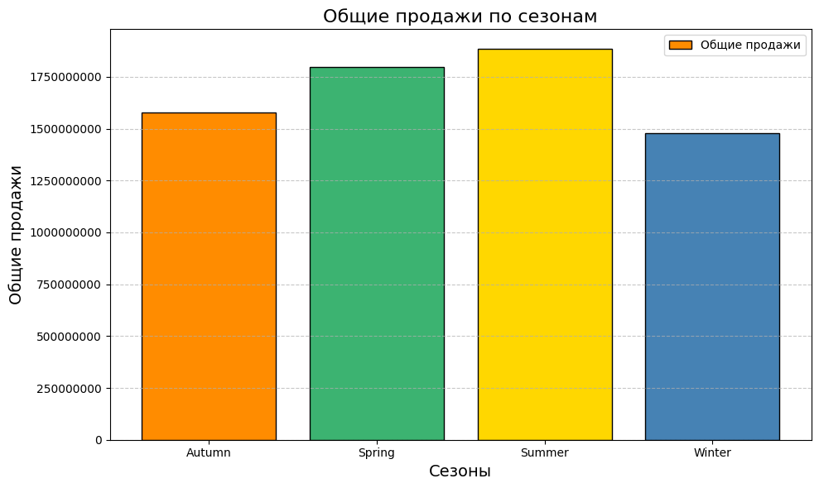

Slide 27
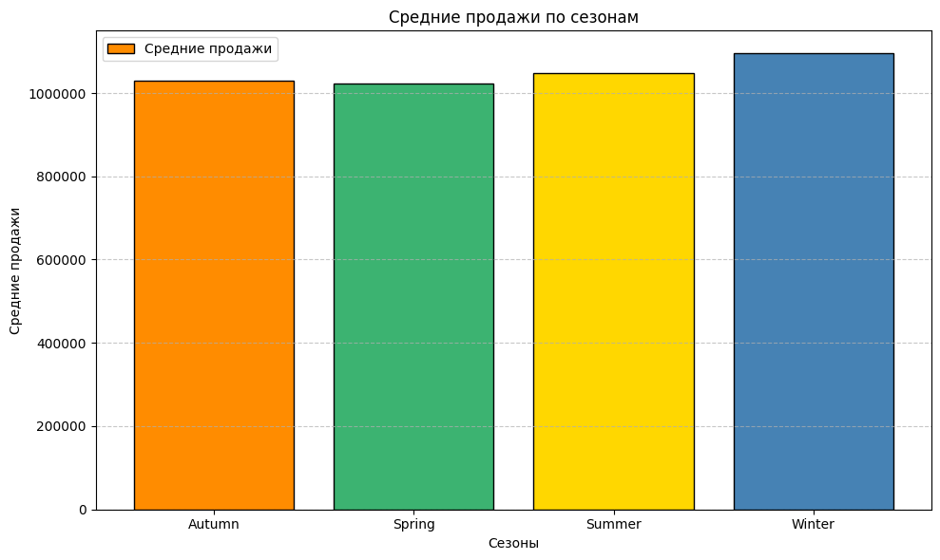

Slide 28
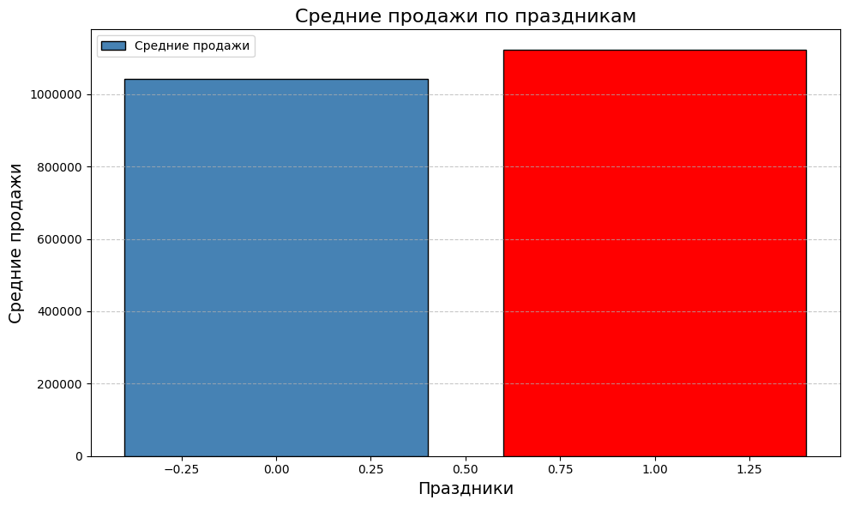

Slide 29
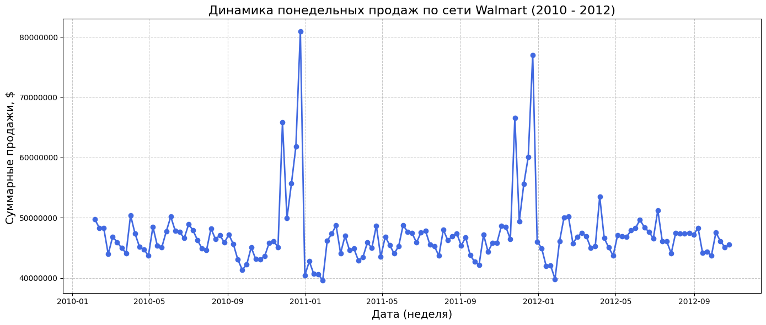

Slide 30
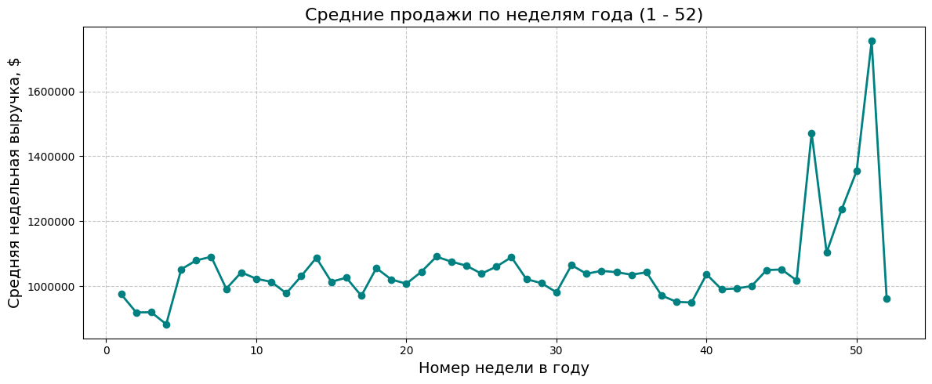

Slide 31
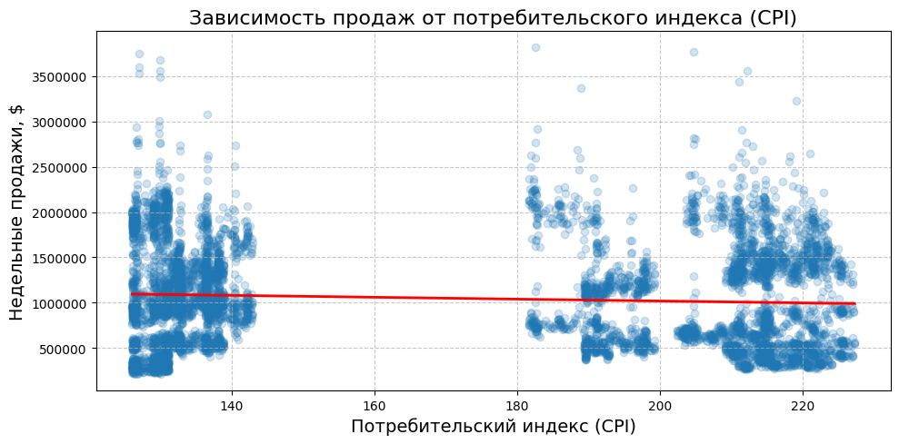

Slide 32
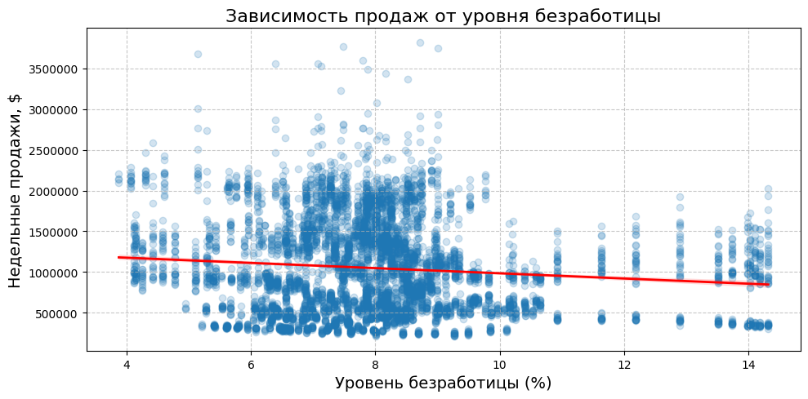

Slide 33
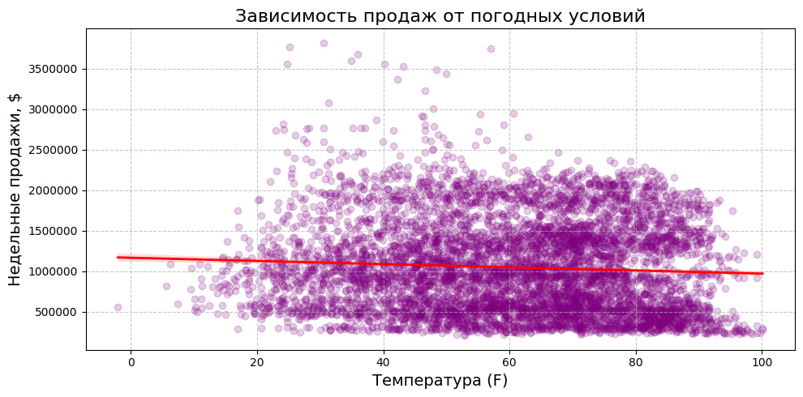

Slide 34
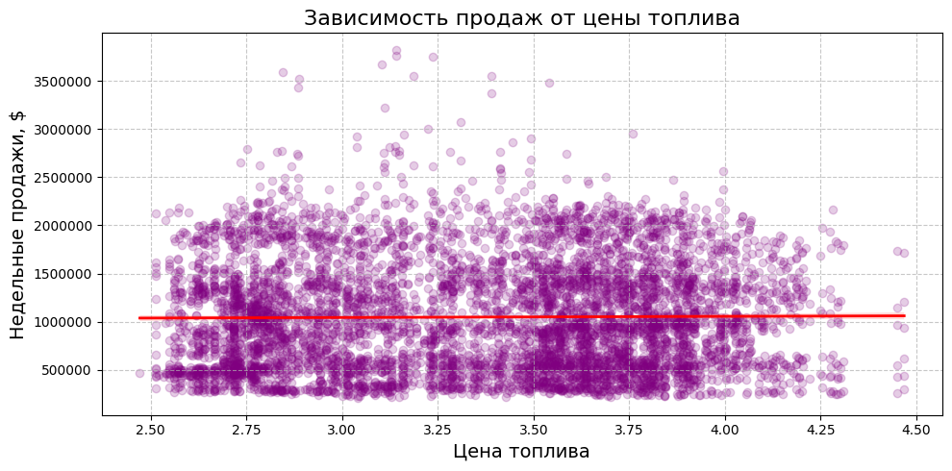

Slide 35
Заключение и рекомендации
Подведите итоги – какой главный вопрос (или вопросы) вам задали и какие ответы вы получили. Если вы можете дать рекомендации на основе проведенного анализа – опишите их здесь.

Slide 36
Заключение и рекомендации
Основные бизнес-вопросы:
Каковы ключевые факторы, влияющие на недельные (weekly_sales) продажи Walmart?
Как они меняются в зависимости от:
Времени года и праздничных недель.
Макроэкономических факторов.
Погодных условий и цен на топливо.
Основные выводы по результатам анализа:
Сезонность и праздники:
Праздничные недели (holiday_flag = 1) приносят в среднем на 7.84% больше выручки.

Slide 37
Заключение и рекомендации
Недели 47–52 и 6-я неделя демонстрируют пиковые продажи (Black Friday и Новый год).
Зима - лидер по средней недельной выручке.
Лето - лидер по суммарной выручке (более $1.88 млрд).
2. Макроэкономические факторы:
CPI: корреляция с продажами -0.07.
Безработица: корреляция -0.11.
Оба фактора имеют слабую обратную связь, Walmart демонстрирует устойчивость.
3. Погодные условия и топливо:
Температура: корреляция −0.06.
Цена топлива: корреляция +0.01.
Связь незначительная, спрос сохраняется вне зависимости от внешней среды.

Slide 38
Заключение и рекомендации
Рекомендации для бизнеса:
Сфокусироваться на неделях с высоким потенциалом продаж (47–52, февраль):
Увеличивать товарные запасы в эти периоды
Увеличить активность маркетинговыч кампаний заранее.
Усиливать логистику и персонал.
Использовать сезонность и праздничные циклы как главные параметры, а не макроэкономические и климатические переменные.
Не включать погодные и топливные параметры как ключевые в краткосрочные прогнозы - они не дают значимого эффекта.

Slide 39
Заключение и рекомендации
Итог:
Мой анализ подтверждает что:
ключевыми параметрами продаж Walmart являются сезонность и праздники, а не экономика или погода. Это позволяет бизнесу точнее планировать ресурсы и усилия в периоды повышенного спроса.

Slide 40
Ваши вопросы по кейсу и рефлексия
Место для вашей рефлексии. Расскажите, каково вам было решать это задание, возможно, вы узнали что-то интересное или долго думали над задачей. Если вам не хватило каких-то данных или возникли сложности в процессе решения, опишите их здесь.

Slide 41
Ваши вопросы по кейсу и рефлексия
Работа над этим аналитическим проектом была одновременно интересной и местами непростой. Я ещё глубже познакомился с нюансами Python (особенно pandas, matplotlib и seaborn) и системно подходить к решению задач: от предобработки до визуализации и интерпретации данных.
Сложности в процессе решения:
Формулировать свои мысли и разделять их для исследовательского анализа и бизнес-вопросов было немного затруднительно.
Этот момент стал для меня полезным вызовом, потому что в реальной работе аналитика умение ясно доносить выводы для бизнеса - ключевой навык.
Было особенно на мой взгляд полезно:
Создание новых признаков (например, season).
Применение группировок, агрегирования и визуального анализа.

Slide 42
Ваши вопросы по кейсу и рефлексия
Построение scatter plot’ов с линией тренда и вычисление коэффициентов корреляции для анализа зависимости между продажами и внешними факторами (такими как CPI, температура, цена на топливо и безработица).
Что вызвало у меня затруднения при решения задач:
В процессе визуализации зависимости CPI по Sales оказалось, что в диапазоне CPI (150 - 185) точки не отображаются на графике, хотя строки с такими значениями в таблице есть.
Выводы:
Такие моменты научили меня не доверять слепо графикам, а проверять данные через фильтрацию и метод статистического анализа .describe().
Эта работа была очень ценной для меня и показала мне, как аналитика помогает бизнесу принимать решения.

Slide 43
Благодарность
Отдельная благодарность учебному центру Tehnikum School/Coding и преподавателям за качественный и структурированный курс.

